Slide 1
Proyecto Final – Curso Data Science 25570
Integrantes:
Ricardo Alvarez
Paula Bracco
Santiago Gegenschatz
Rossana Scavone
Tutor: Michael Olmos Trujillo
Profesor: Damian Dapueto

Slide 2
Objetivo
Predecir la popularidad de un álbum según atributos de sus canciones
Aplicación
Artistas y compañías discográficas podrían utilizar la información para lanzar canciones con las características necesarias para mayor popularidad
Plataformas musicales podrían guiar mejor la estrategia de promoción

Slide 3
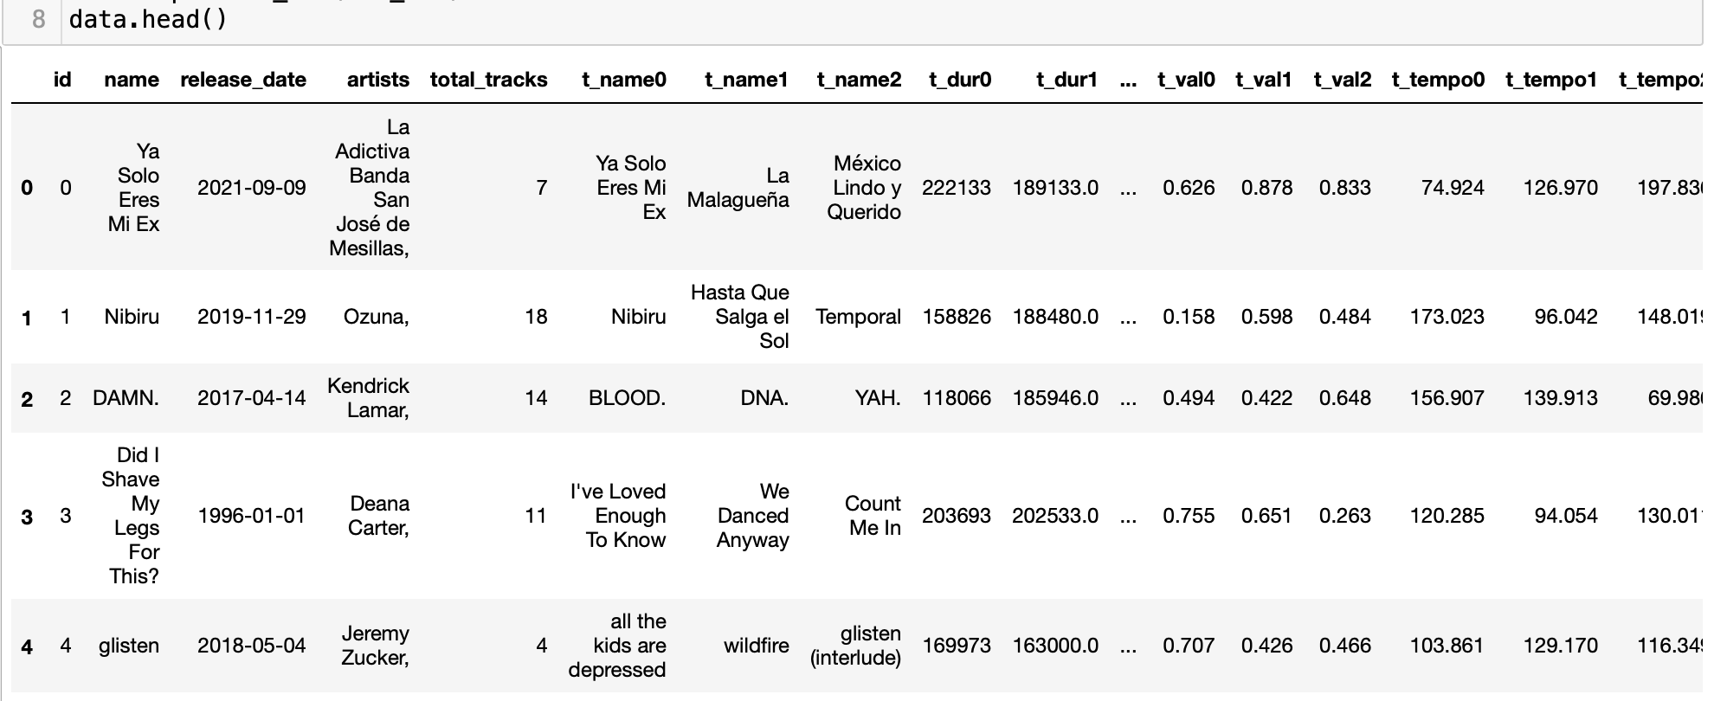
Base de Datos
La base de datos se tomo de Kaggle. El origen de los datos es la API de Spotify
Tamaño
Filas: 160.000
Columnas: 45

Slide 4
Lista de atributos
ID: Variable de identificación de cada registro
Name: Nombre del álbum
Release Date: Fecha en que se presento el álbum
Artists: Artistas del álbum
Total Tracks: Numero total de canciones en el álbum
Name: Nombre de la canción
Duration: Duración de la canción en ms (milisegundos)
Danceability: Atributo que describe que tan bailable es la canción. Su valor esta en el rango de [0,1], donde ‘0’ es menos bailable y ‘1’ es lo mas bailable.
Energy: Atributo que describe la intensidad de la canción. Su valor esta en el rango de [0,1], siendo ‘1’ el valor para canciones mas energéticas
Key: Tonalidad en que esta escrita la canción. Esta variable es un entero entre [0,11], donde la tonalidad Do = 0, D#=1 y así hasta Si=11.
Mode: Atributo que indica la Modalidad de la canción. Toma valor “0” si la modalidad es Menor y “1” si la modalidad es Mayor
Speechiness: Atributo que detecta la presencia de discursos dentro de una canción. Su valor esta en el rango de [0,1]. Cuanto mas exclusivamente hablada sea la canción, mas cercano a 1 será el valor de este atributo.
Acousticness: Atributo que detecta si una canción es acústica. Su valor esta en el rango de [0,1]. Valores cercanos a 1 representan canciones acústicas
Instrumentalness: Atributo que detecta la ausencia de voz en la canción. Su valor esta en el rango de [0,1]. Valores cercanos a 1 representan canciones completamente instrumentales.
Liveness: Atributo que detecta la presencia de una audiencia en la canción. Su valor esta en el rango de [0,1]. Valores cercanos a 1 representan canciones en vivo.
Valence: Atributo que busca describir la positividad musical de la canción. Su valor esta en el rango de [0,1]. Valores cercanos a 1 representan canciones mas “positivas”.
Tempo: Tempo estimado de la canción en pulsaciones por minuto (beats per minute BPM).
Time Signature: Marca de tiempo de la canción (es la forma de especificar cuantas pulsaciones hay en un compas).
Popularity: VARIABLE TARGET. Valor de popularidad del álbum. Su valor esta en el rango de [0,100]

Slide 5
Data Wrangling
Limpieza y visualización de los datos

Slide 6
Pipeline de Limpieza de Datos
Setear columna ID como index
Eliminar registros duplicados
Correr función ReduccionFeatures (para reducir la cantidad de features)
Generar variable target para Clasificación 'ClasePopularidad’
Rellenar nulos con función fill_na (tomando como referencia el train set original)
Transformar atributo Duration a segundos
Eliminar atributo Time Signature (t_sig0)
Eliminar registros con Tempo (t_tempo0) igual a 0, usando función removeCeros
Eliminar registros con Duration > 360 segundos, usando función removeOutliers
Normalización de atributos seleccionados

Slide 7
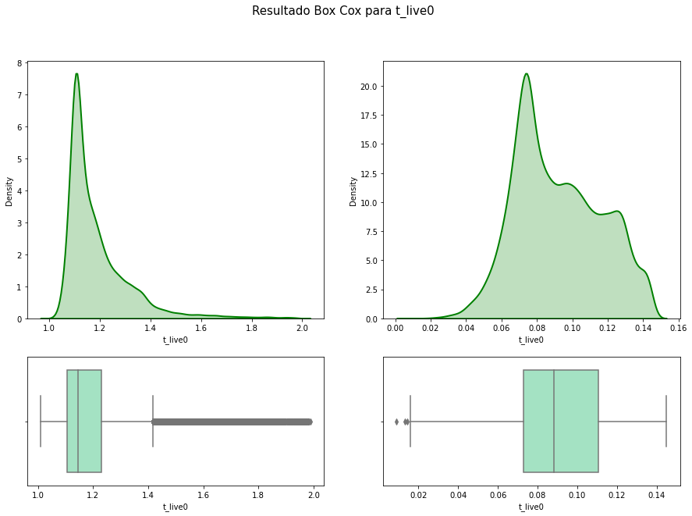
Normalización: se realizo un test de hipótesis sobre las variables, verificando que no tenían distribución normal.
Se aplico Box Cox para normalizar

Slide 8
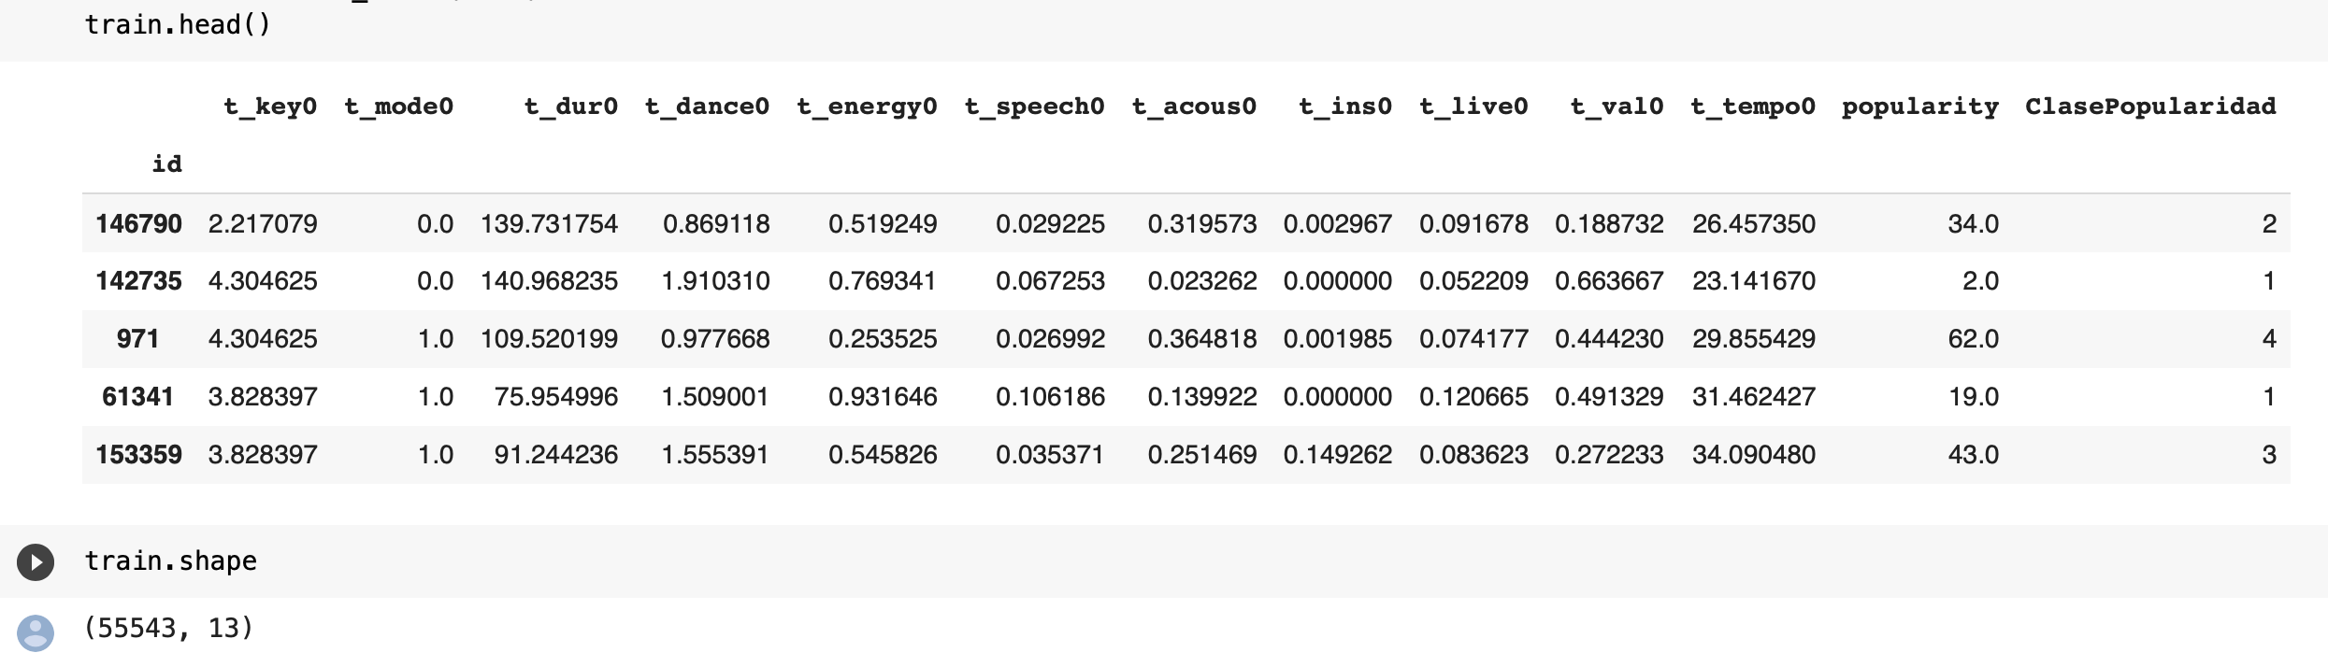
Train Set luego de la limpieza
Tener en cuenta que de las 160.000 filas, un 80% fue al test set (128.000). Luego, la estricta limpieza de los datos nos dejo con alrededor de 55.000 filas.

Slide 9
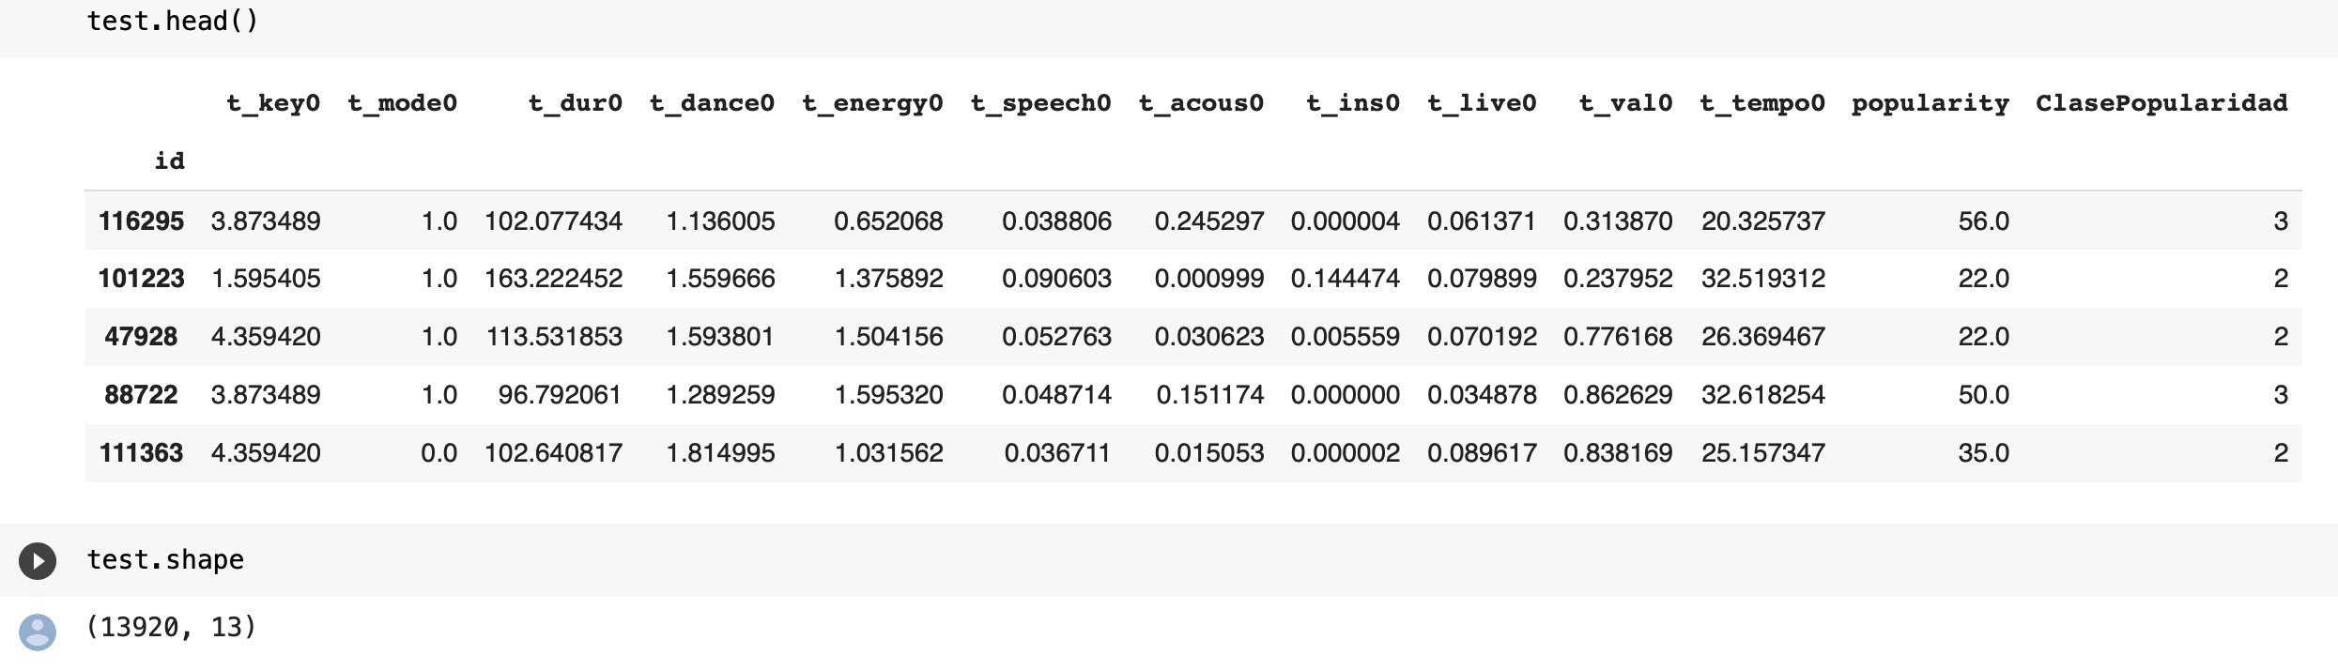
Test Set luego de la limpieza
De las 32.000 filas que fueron al test set solamente nos quedamos con alrededor de 14.000.

Slide 10
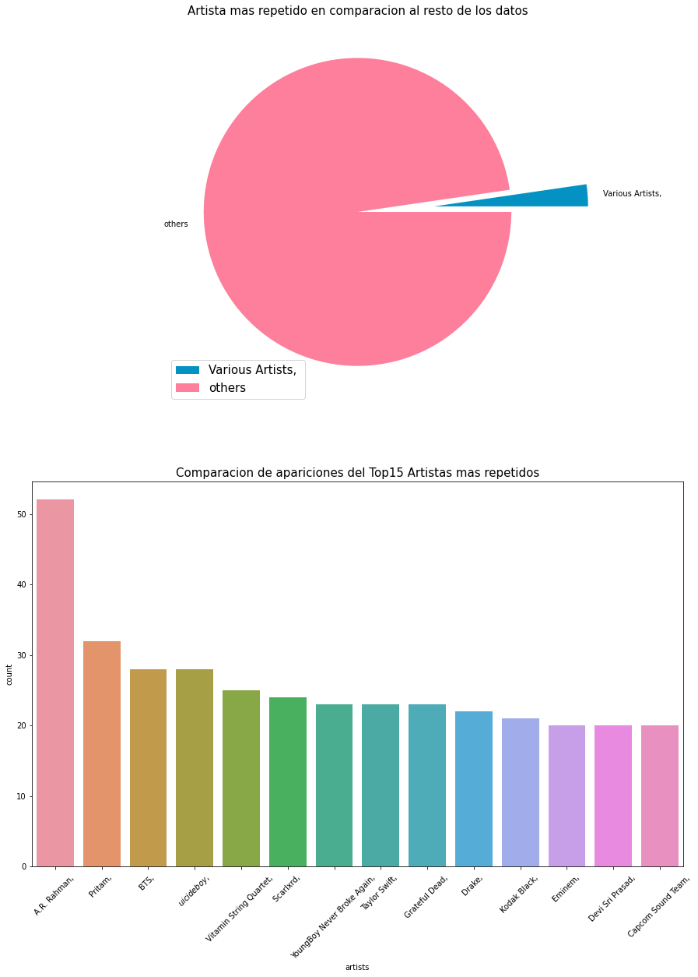
Visualización de los Datos
La cantidad de artistas diferentes es muy grande.
El artista con mas apariciones es Various Artists y solo representa el 2% de los datos

Slide 11
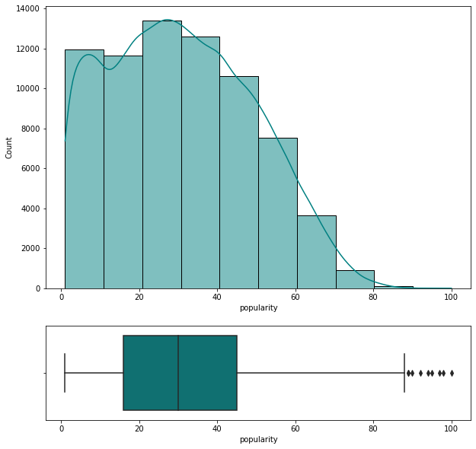
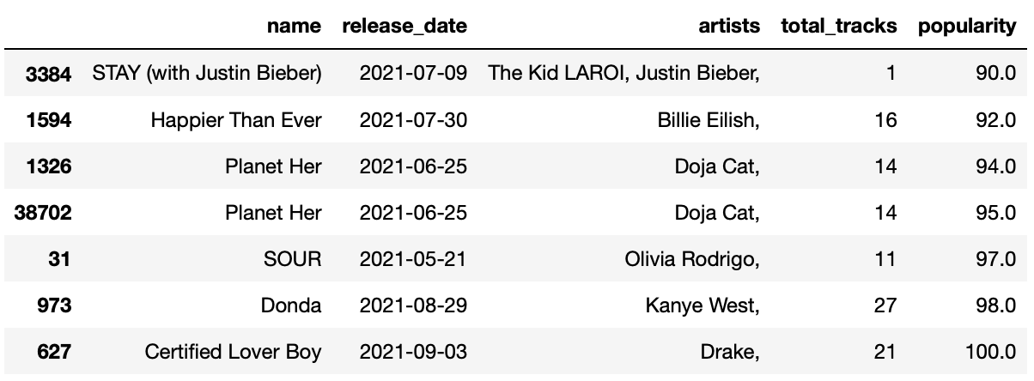
Visualización de los Datos
Histograma de la variable Target “Popularity”
Se puede ver que la mayor parte de los datos son de bajos valores de popularidad

Slide 12
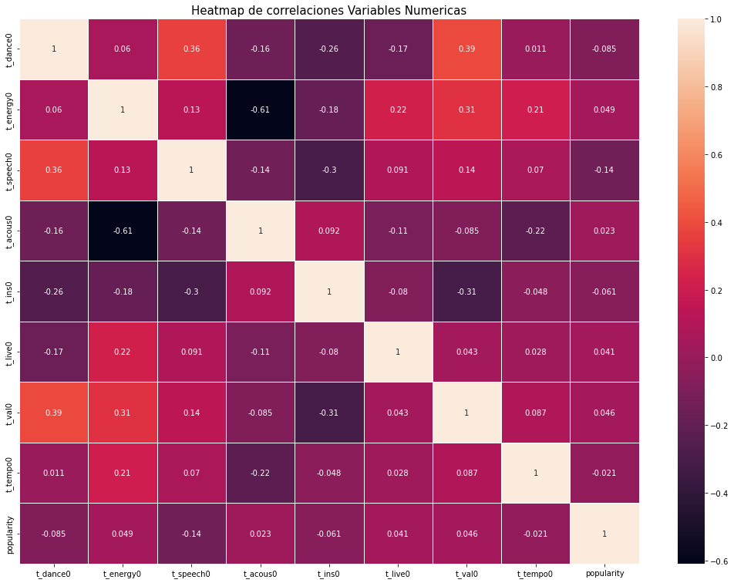
Visualización de los Datos
Baja correlación en general entre variables

Slide 13
Modelos Machine Learning
Algoritmos de Clasificación

Slide 14
Algoritmos Utilizados
Se utilizaron 2 algoritmos de clasificación:
Árbol de Decisión con cross validation (k-fold = 5)
Random Forest
En ambos casos, se busco el parámetro que ofrecía los mejores resultados. La métrica utilizada para la evaluación fue el F1-Score

Slide 15
Clase Popularidad
La distribución de las clases no es balanceada, las clases 4 y 5 tiene muchos menos datos. Por lo tanto, se aplicaron los algoritmos nuevamente pero en este caso realizando previamente SMOTE sobre el train set.
Clases | Popularidad | Cantidad de Registros
1 - Baja | 0 - 20 | 17.771
2 – Media/Baja | 21 - 40 | 19.894
3 - Media | 41 - 60 | 14.161
4 – Media/Alta | 61 - 80 | 3635
5 - Alta | 81 - 100 | 82

Slide 16
Resultados
Algoritmo | F1 Score | Parámetro Optimización
Árbol de Decisión | 36.8% | Poda = 7
Random Forest | 38.6% | N_Estimators = 130
Dummy Classifier | 18.4% | Popularidad = 2
Resultados – con SMOTE
Algoritmo | F1 Score
Árbol de Decisión | 53.1%
Random Forest | 36%
Dummy Classifier | 18.4%

Slide 17
Modelos Machine Learning
Algoritmos de Regresión

Slide 18
Algoritmos Utilizados
Se utilizaron 3 algoritmos de regresión:
Regresion Lineal/Polinomica
Random Forest Regresor
LASSO
Nuevamente, se busco el parámetro que ofrecía los mejores resultados para cada algoritmo. La métrica utilizada para la evaluación fue el R².

Slide 19
Resultados
Algoritmo | R² | Parametro Optimizacion
Regresion Lineal/Polinomica | 0.081 | Grado polinomio = 3
LASSO | 0.005 | -
Random Forest Regressor | 0.097 | N_Estimators = 140

Slide 20
Redes Neurales
Para clasificación y regresión

Slide 21
Algoritmos Utilizados
Se utilizaron 4 redes neurales:
2 de ellas para resolver el problema de clasificación
2 de ellas para resolver el problema de regresión
Nuevamente, se utilizó el R^2 como métrica en regresión y el F1 Score para clasificación.

Slide 22
Resultados
Problemas de clasificación:
Red Neural | F1 Score | Parámetros elegidos
Red 1 con datos completos | 38.35% | Hidden layers: (16,16) Activation: ‘relu’
Red 2 con PCA | 33.37% | Hidden layers: (10,10,10,10,10) Activation: ‘relu’
Problemas de regresión:
Red Neural | R^2 | Parámetros elegidos
Red 1 con datos completos | 0.0804 | Hidden layers : (16,16) Activation: ‘relu’
Red 2 con PCA | 0.0401 | Hidden layers: (10,10,10,10,10) Activation: ‘relu’

Slide 23
Conclusiones

Slide 24
Conclusiones
Los mejores resultados fueron obtenidos con algoritmos de clasificación.
Los métodos de regresión no arrojaron buenos resultados.
Las redes neurales, a pesar de ser modelos más generales y no lineales no ofrecieron grandes mejoras en la performance
La falta de correlación entre las variables podría ser la causa de la baja performance de los modelos en general.
Investigaciones futuras podrían utilizar distintos datos acerca de las canciones para determinar un mejor modelo predictivo.

